Slide 1
Арбитражная практика признания аудиторских заключений заведомо ложными

Slide 2
Федеральный закон № 307-ФЗ
Ст.6 ч.5. Заведомо ложное аудиторское заключение - аудиторское заключение, составленное без проведения аудита или составленное по результатам аудита, но явно противоречащее содержанию документов, представленных аудиторской организации, индивидуальному аудитору и рассмотренных в ходе аудита. Заведомо ложным аудиторское заключение признается по решению суда.

Slide 3
Арбитражная практика признания аудиторских заключений заведомо ложными
Для признания аудиторского заключения заведомо ложным необходимо доказать, что:
аудита фактически не было, но аудиторское заключение при этом – было выпущено,
либо
аудит был, и аудитор:
(i) получил документы,
(ii) рассмотрел их в ходе аудита,
(iii) содержание полученных документов явно противоречит содержанию аудиторского заключения

Slide 4
Арбитражная практика признания аудиторских заключений заведомо ложными
Что такое «явно противоречит»?
ч.1 ст.71 Арбитражно-процессуального кодекса РФ
Арбитражный суд оценивает доказательства по своему внутреннему убеждению, основанному на всестороннем, полном, объективном и непосредственном исследовании имеющихся в деле доказательств

Slide 5
Арбитражная практика признания аудиторских заключений заведомо ложными
«Явное противоречие».
Доказывается сравнением текста аудиторского заключения и текста иного документа, составленного аудитором (отчета клиенту, письма, иного документа в файле аудиторской проверки).

Slide 6
Арбитражная практика признания аудиторских заключений заведомо ложными
Аудиторское заключение признано заведомо ложным, так как отчет аудитора явно противоречат содержанию аудиторского заключения
Номер дела: А41-12754/10
Истец: Конкурсный управляющий КБ ООО "ИТ-Банк"
Ответчик: ООО АФ "Аконт"

Slide 7
Решение арбитражного суда Московской области 16 июля 2010, Дело No А41-12754/10
По результатам проведенного аудита Ответчиком было изготовлено два документа:
– Аудиторское заключение от 29.04.2009г. по финансовой (бухгалтерской) отчетности КБ «ИТ - Банк» (ООО), за 2008г.
– Отчет от 06.05.2009г. о проверке достоверности годовой бухгалтерской отчетности КБ «ИТ-Банк» (ООО) , подготовленной по итогам деятельности за период с 01.01по 31.12.2008г.

Slide 8
Решение арбитражного суда Московской области 16 июля 2010, Дело No А41-12754/10
По результатам проведенного аудита Ответчиком было изготовлено два документа:
– Аудиторское заключение от 29.04.2009г. по финансовой (бухгалтерской) отчетности КБ «ИТ - Банк» (ООО), за 2008г.
– Отчет от 06.05.2009г. о проверке достоверности годовой бухгалтерской отчетности КБ «ИТ-Банк» (ООО) , подготовленной по итогам деятельности за период с 01.01по 31.12.2008г.

Slide 9
Решение арбитражного суда Московской области 16 июля 2010, Дело No А41-12754/10
Вышеуказанное Аудиторское заключение выражает безоговорочное положительное мнение Ответчика. Однако, исходя из п. 4 Итоговой части Отчета о проверке достоверности годовой бухгалтерской отчетности следует, что достоверность отчетности может быть подтверждена только с учетом устранения выявленных нарушений.
В то же время, Аудиторское заключение не содержит каких-либо упоминаний о выявленных нарушениях.
Исходя из выводов вышеуказанных документов, суд усматривает противоречие. Более того, учитывая то, что Отчет датирован позже Аудиторского заключения, устранение выявленных нарушения невозможно в силу объективных обстоятельств.

Slide 10
Постановление Десятого арбитражного апелляционного суда 26 октября 2010 Дело No А41-12754/10
Довод заявителя апелляционной жалобы о том, что поставленный по результатам аудита 22.04.09 г. Отчет о достоверности финансовой (бухгалтерской) отчетности Банка за 2008 год был в дальнейшем исправлен ответчиком, а затем по запросу истца представлен в КБ «ИТ-Банк» в первоначальном виде, но с другой датой составления, арбитражный апелляционный суд не может признать правомерным, поскольку доказательств, подтверждающих данное обстоятельство, общество не представило.

Slide 11
Газета «Коммерсантъ» No62/П (4603), 11.04.2011
Аудитор на поверку . Ложные заключения по итогам проверки банков оказались ненаказуемыми
Первая попытка исключить аудитора из реестра за дачу заведомо ложного заключения по результатам проверки банка и ввести в компании санкции в виде запрета на профессию показала, что это фактически невозможно. Несмотря на то что факт выдачи ложного заключения компанией "Аконт" был подтвержден судами трех инстанций, аудитору не только удалось сохранить свой статус, но и избежать санкций, подав в последний момент заявление о добровольном выходе из СРО. Причина — излишне либеральный подход к регулированию аудиторской деятельности после изменения системы надзора за рынком, указывают эксперты.

Slide 12
В АСВ считают, что СРО не справилась со своими функциями и умышленно затягивала процесс исполнения решения суда. "Решение суда вступает в законную с илу после апелляции вне зависимости от того, была кассационная жалоба или нет, отсрочить вступление в силу решения апелляции может только определение суда о приостановлении его исполнения, а этого не было, — пояснили в агентстве. — Поэтому мы направили требование в СРО 29 ноября прошлого года, спустя месяц после вынесения решения апелляционным судом, в течение которого решение апелляции могло бы быть приостановлено". Сроки исключения аудитора из реестра после признания его решения заведомо ложным в законе не установлены, поэтому АСВ действовало по аналогии с исполнением решений судов госорганами и также исходя из обычаев делового оборота, продолжают в агентстве.

Slide 13
Арбитражная практика признания аудиторских заключений заведомо ложными
Аудиторское заключение признано заведомо ложным, так как документ в составе аудиторского файла явно противоречит содержанию аудиторского заключения
Номер дела: А53-14617/18
Истец: Федеральное казначейство
Ответчик: ООО "АУДИТОРСКАЯ ФИРМА "ЛИТА"

Slide 14
Решение арбитражного суда Ростовской области 03.09.2018 Дело No А53-14617/19
В составе рабочих документов аудитора присутствовало письмо, адресованное руководителю Федеральной службы по финансовым рынкам, из текста которого следует, что из информации, размещенной на сайте агентства страховых новостей, руководству компании стало известно о решении Федеральной службы по финансовым рынкам об отзыве лицензии у ответчика в связи с отсутствием страховой деятельности.

Slide 15
Решение арбитражного суда Ростовской области 03.09.2018 Дело No А53-14617/18
Установлено, что на момент заключения договора на проведение аудита консолидированной финансовой отчетности и выдачи аудиторского заключения аудиторы общества располагали информацией о том, что у компании отсутствует действующая лицензия на осуществление страховой деятельности и, как следствие, аудируемое лицо не имеет возможности осуществлять в качестве страховой организации свою деятельность непрерывно.

Slide 16
Решение арбитражного суда Ростовской области 03.09.2018 Дело No А53-14617/18
Консолидированная финансовая отчетность компании, включая Примечания, датирована позднее даты направления компанией руководителю ФСФР письма, из текста которого следует, что руководству компании на момент подготовки указанной отчетности было известно о решении ФСФР об отзыве лицензии на осуществление страховой деятельности. Вместе с тем в отчетности обстоятельства, связанные с отзывом лицензии, не раскрыты.

Slide 17
Арбитражная практика признания аудиторских заключений заведомо ложными
Отсутствие аудита
Доказывается исследованием файла аудиторской проверки и иных доказательств

Slide 18
Арбитражная практика признания аудиторских заключений заведомо ложными
Аудиторское заключение признано заведомо ложным, так как оно было выдано без проведения аудита
Номер дела: А40-224307/16
Истец: Федеральное казначейство
Ответчик: ООО «КОРН-АУДИТ"

Slide 19
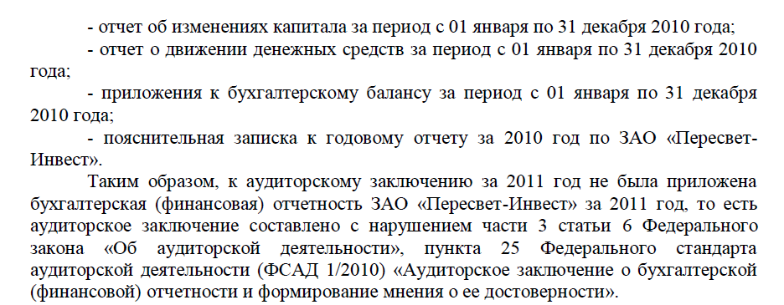

Slide 20
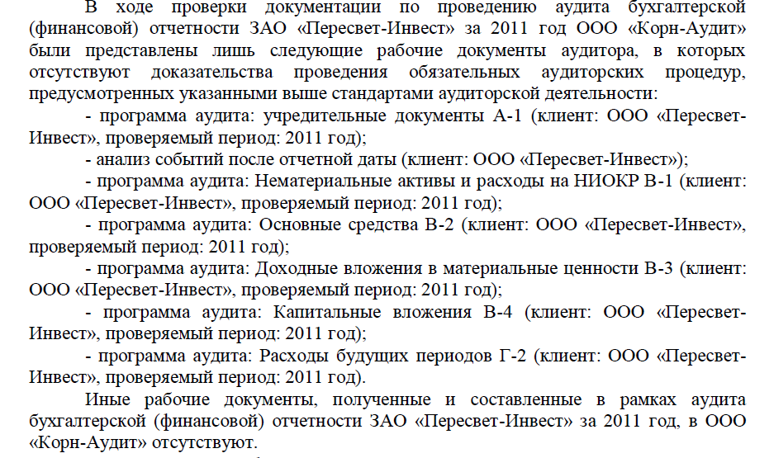

Slide 21
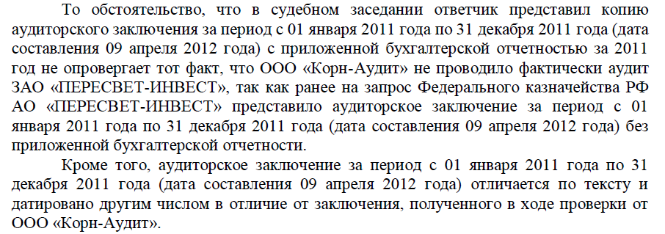

Slide 22
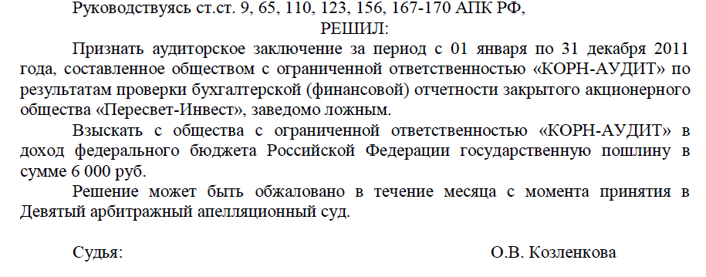

Slide 23
Полное название – ОБЩЕСТВО С ОГРАНИЧЕННОЙ ОТВЕТСТВЕННОСТЬЮ «КОРН-АУДИТ» Краткое название – ООО «КОРН-АУДИТ»
ОГРН – 1107746851640; ОРНЗ – 11103018164
ООО "Корн-Аудит" исключено из членов СРО РСА 29.09.2016 в соответствии с п.2 ч.15 ст.18 Федерального закона "Об аудиторской деятельности» – по предписанию Федерального казначейства.
Решение Арбитражного суда города Москвы от 28 апреля 2017 года по делу № А40-224307/16 о признании аудиторского заключения ООО "Корн-Аудит" заведомо ложным - по иску Федерального казначейства.
Прекращение деятельности юридического лица путем реорганизации в форме присоединения Дата прекращения 20.04.2017

Slide 24
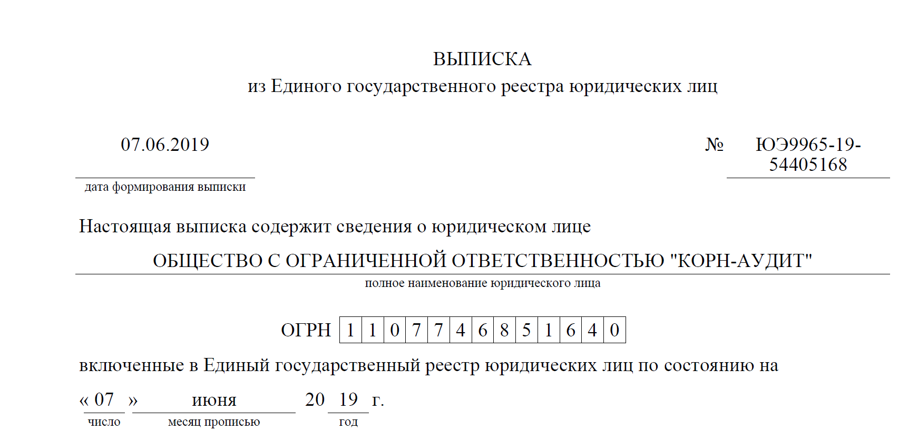

Slide 25
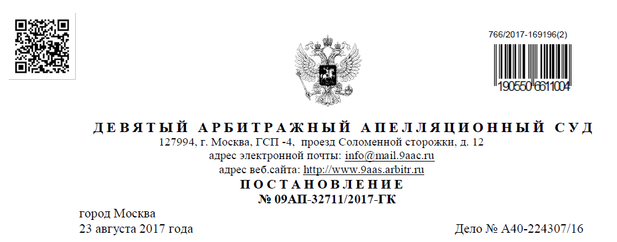
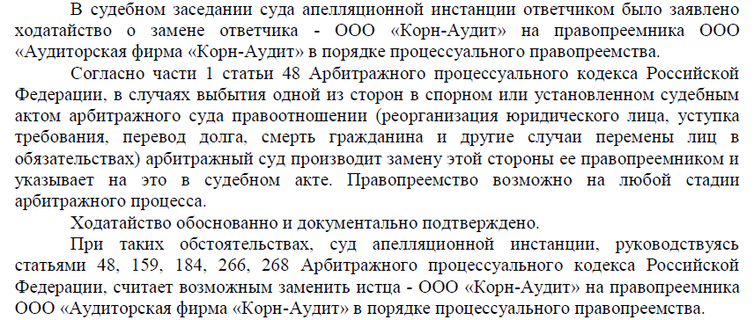

Slide 27
Полное название – ОБЩЕСТВО С ОГРАНИЧЕННОЙ ОТВЕТСТВЕННОСТЬЮ "АУДИТОРСКАЯ ФИРМА "КОРН-АУДИТ" Краткое название – ООО "КОРН-АУДИТ"
ОГРН – 1087746755920; ОРНЗ – 11203062017
Решением Девятого арбитражного апелляционного суда от 23.08.2017 по делу № А40-224307/16 произведена замена ответчика ООО «Корн-Аудит» на правопреемника ООО «Аудиторская фирма «Корн-Аудит». Решение Арбитражного суда города Москвы от 28 апреля 2017 года по делу № А40-224307/16 о признании аудиторского заключения заведомо ложным оставлено без изменения. Прекращение деятельности юридического лица путем реорганизации в форме присоединения Дата прекращения 21.12.2018

Slide 28
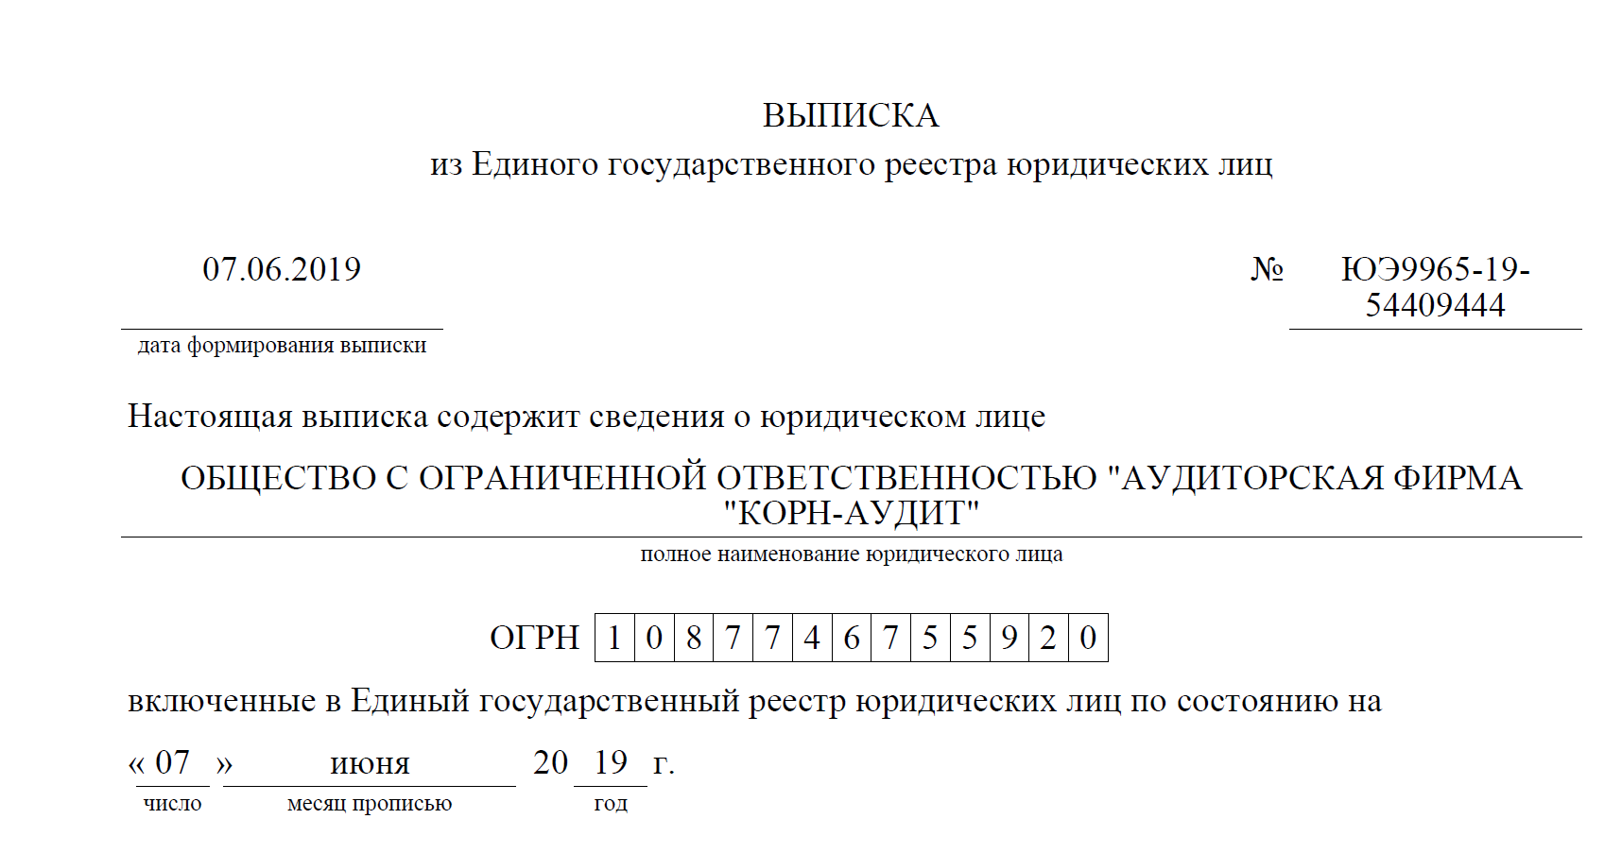

Slide 29
23.04.2019 поступила жалоба от казенного предприятия г.Москвы – организатора конкурса на проведение аудита.

Slide 30
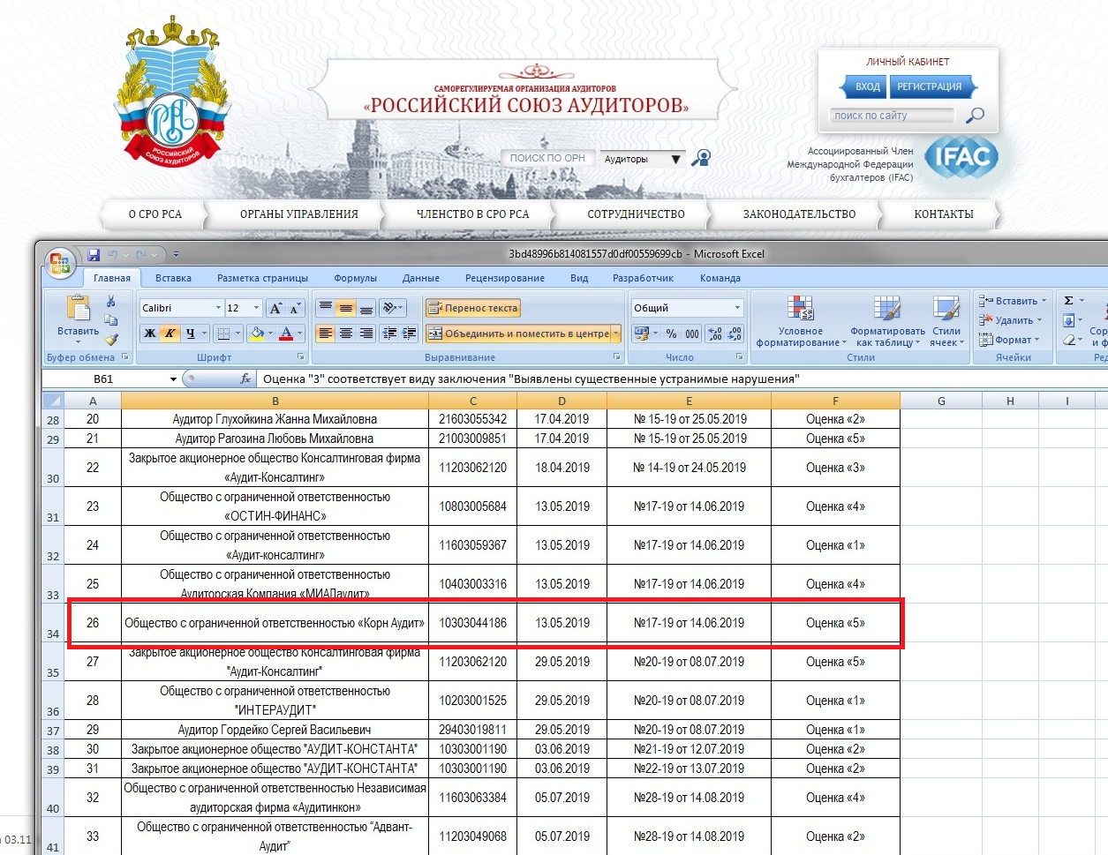

Slide 31
Полное название – ОБЩЕСТВО С ОГРАНИЧЕННОЙ ОТВЕТСТВЕННОСТЬЮ "АФ "КОРН-АУДИТ" Краткое название – ООО "КОРН-АУДИТ"
ОГРН – 1037700196676 ОРНЗ – 10303044186
По результатам ВККР поставлена оценка «5» - 14.06.2019
Вышло из СРО РСА – 25.07.2019
Вступило в СРО ААС – 06.08.2019

Slide 32
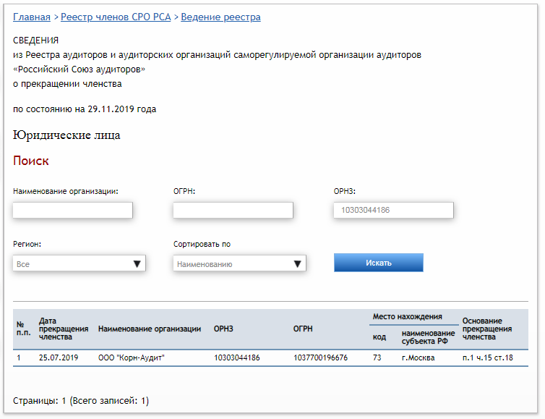

Slide 33
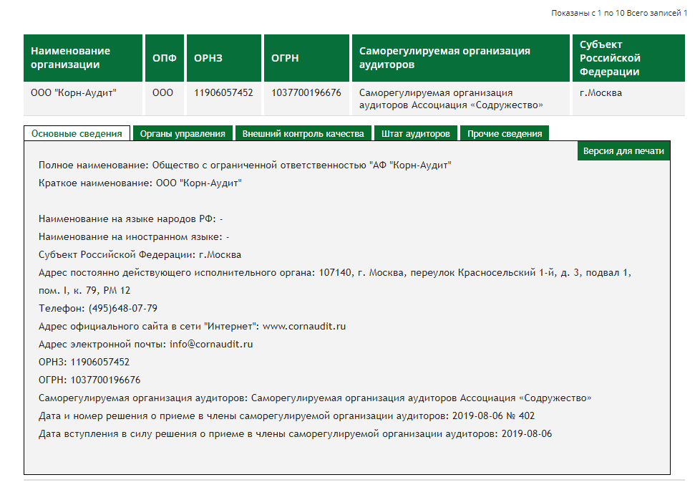

Slide 34
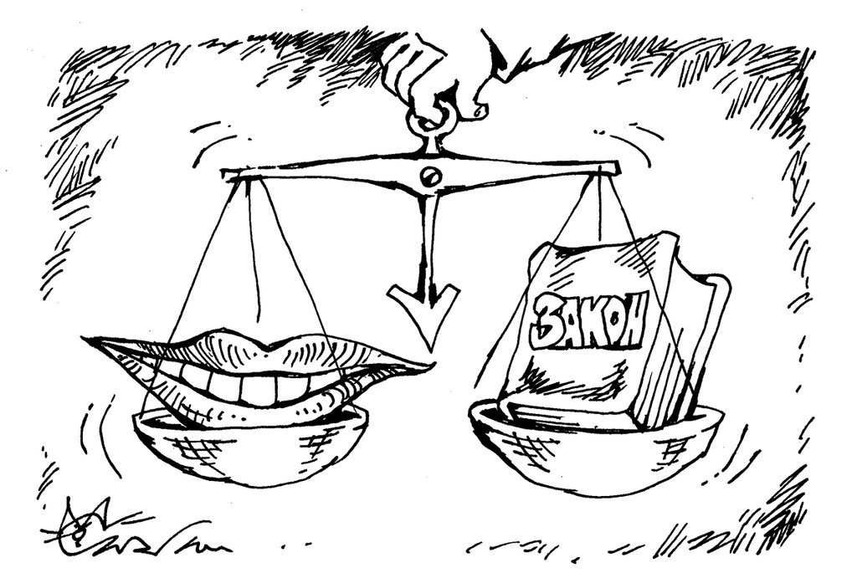

Slide 35
Арбитражная практика признания аудиторских заключений заведомо ложными
Умысел сокрытия аудитором полученной информации
Если нет умысла – нет заведомой ложности аудиторского заключения

Slide 36
Арбитражная практика признания аудиторских заключений заведомо ложными
Иск отклонён, хотя аудитор выдал аудиторское заключение с немодифицированным мнением при наличии существенных искажений бухгалтерской отчетности, так как не был доказан умысел аудитора на сокрытие данных искажений
Номер дела: А62-4776/2014 Истец: Томсон К.В., Гаврилов А.Д.
Ответчик: ООО АФ «Бизнес-Аудит»

Slide 37
Решение арбитражного суда Смоленской области 27.04.2015 Дело No А62-4776/2014
По мнению суда, в предмет доказывания входит установление факта искажения бухгалтерской отчетности общества, а также наличие в действиях (бездействии) аудитора умысла на сокрытие данных искажений.
Исходя из положений ч. 5 ст. 6 Федерального закона "Об аудиторской деятельности", заключение должно иметь признаки не просто ложности, а заведомой ложности,

Slide 38
Решение арбитражного суда Смоленской области 27.04.2015 Дело No А62-4776/2014
которая исключает заблуждение в квалификации спорных правоотношений сторон, неправильное толкование норм права либо оценки документов, представленных в качестве оснований произведенных бухгалтерских проводок.
Кроме того, в качестве признака заведомой ложности заключения должен выступать элемент явности противоречий.

Slide 39
Арбитражная практика признания аудиторских заключений заведомо ложными
Выданный документ – не аудиторское заключение.
Значит, его нельзя признать заведомо ложным

Slide 40
Арбитражная практика признания аудиторских заключений заведомо ложными
Иск отклонен, так как заведомо ложным можно признать только аудиторское заключение, а результат оказания услуг им не являлся
Результат оказания услуг – акты проверки объемов строительно-монтажных работ
Номер дела: А63-7719/2010
Истец: ООО "Агростройкомплект"
Ответчик: ООО "Информ-Аудит Сервис"

Slide 41
Арбитражная практика признания аудиторских заключений заведомо ложными
Иск отклонен, так как заведомо ложным можно признать только аудиторское заключение, а результат оказания услуг им не являлся
Результат оказания услуг – заключение о формировании и использовании инвестиционных средств
Номер дела: А32-6240/2011
Истец: ООО "Билдинг-Индастри"
Ответчик: ООО АФ "Аэлита"

Slide 42
Арбитражная практика признания аудиторских заключений заведомо ложными
Иск отклонен, так как заведомо ложным можно признать только аудиторское заключение, а результат оказания услуг им не являлся
Результат оказания услуг – заключение по специальному аудиторскому заданию
Номер дела: А74-4071/2012
Истец: ООО «Участок ЖЭУ № 3»
Ответчик: ИП Коробко Л.А.

Slide 43
Арбитражная практика признания аудиторских заключений заведомо ложными
Иск отклонен, так как заведомо ложным можно признать только аудиторское заключение, а результат оказания услуг им не являлся
Результат оказания услуг – проведение финансово-экономической ревизии по постановлению следователя в рамках уголовного дела
Номер дела: А7 А40-106551/14
Истец: ФГУП им К. А. Мерецкова РАСН
Ответчик: СРО НП МоАП

Slide 44
Арбитражная практика признания аудиторских заключений заведомо ложными
Иск отклонен, так как заведомо ложным можно признать только аудиторское заключение, а результат оказания услуг им не являлся
Результат оказания услуг – Заключение инициативной проверки
Номер дела: А56-59490/2017
Истец: Рыжов В.В.
Ответчик: ООО "ВЕДО-АУДИТ"

Slide 45
Арбитражная практика признания аудиторских заключений заведомо ложными
Заведомо ложным аудиторское заключение будет лишь при доказанности отсутствия аудита или наличия рассмотренных документов, явно противоречащих заключению. Ничто другое не делает аудиторское заключение заведомо ложным.

Slide 46
Арбитражная практика признания аудиторских заключений заведомо ложными
Иск отклонен, так как не доказана ни выдача аудиторского заключения без проведения аудита, ни то, что оно составлено вопреки содержанию представленных аудитору в ходе проверки документов
Номер дела: А45-17598/2010
Истец: Щебетов С.Д.
Ответчик: ООО «Центр-Аудит»

Slide 47
Арбитражная практика признания аудиторских заключений заведомо ложными
Иск отклонен, так как не доказана ни выдача аудиторского заключения без проведения аудита, ни то, что оно составлено вопреки содержанию представленных аудитору в ходе проверки документов
Номер дела: А40-174106/15-29-1404
Истец: ООО «СТРАХОВАЯ КОМПАНИЯ "ФАКЕЛ"
Ответчик: ООО АФ "КЛАССИКА-АУДИТ"

Slide 48
Арбитражная практика признания аудиторских заключений заведомо ложными
Иск отклонен, так как не доказана ни выдача аудиторского заключения без проведения аудита, ни то, что оно составлено вопреки содержанию представленных аудитору в ходе проверки документов
Номер дела: А40-157358/2016
Истец: ООО «Мириал Рус», Гребнев А.В., Карягин Л.Г.
Ответчик: ООО «ФБК»

Slide 49
Арбитражная практика признания аудиторских заключений заведомо ложными
Довод истца о том, что выдача аудиторских заключений могла привести к банкротству истца, к невозможности руководства истца делать верные выводы о результатах хозяйственной деятельности и принимать обоснованные решения по управлению обществом были отклонены судом.
Номер дела: А40-63930/18-57-305
Истец: ООО «ПРОЕКТНО- АНАЛИТИЧЕСКИЙ ЦЕНТР «ЛОРЕС»
Ответчик: АО «Аудиторско- консультационная фирма «МИАН»

Slide 50
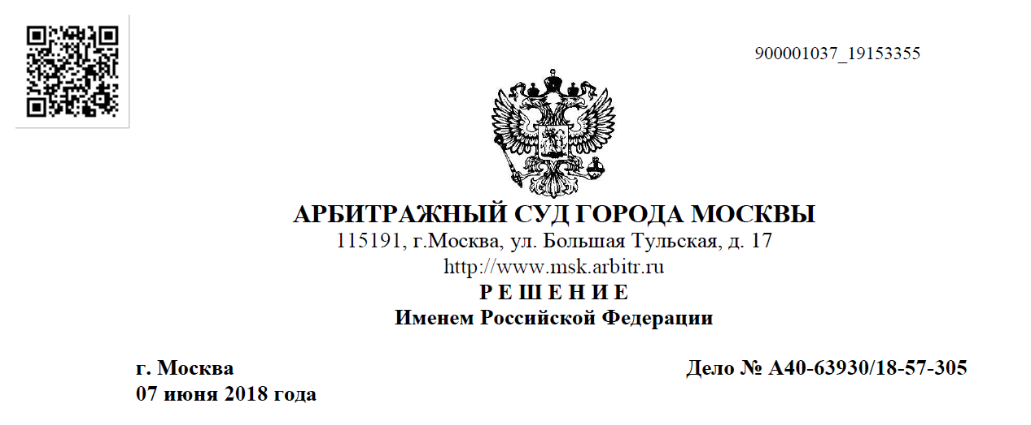

Slide 52
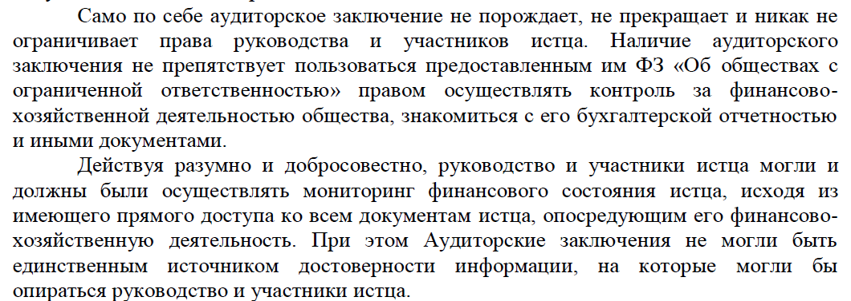

Slide 53
Арбитражная практика признания аудиторских заключений заведомо ложными
Иск о признании аудиторских заключений заведомо ложными должен быть подан надлежащим истцом

Slide 54
Федеральный закон № 307-ФЗ
Ст.6 ч.6.
С заявлением в суд о признании аудиторского заключения заведомо ложным вправе обращаться:
1) лица, которым адресовано аудиторское заключение (в отношении адресованных им аудиторских заключений);
2) Центральный банк Российской Федерации (в отношении аудиторских заключений о бухгалтерской (финансовой) отчетности организаций, в отношении которых он осуществляет контроль и надзор);

Slide 55
Федеральный закон № 307-ФЗ
3) федеральный орган исполнительной власти, осуществляющий функции по контролю и надзору в финансово-бюджетной сфере (далее - уполномоченный федеральный орган по контролю и надзору) (в отношении аудиторских заключений о бухгалтерской (финансовой) отчетности организаций, указанных в части 3 статьи 5 настоящего Федерального закона);
4) государственная корпорация "Агентство по страхованию вкладов" (в отношении аудиторских заключений о бухгалтерской (финансовой) отчетности кредитных организаций);
5) иные лица в случаях, определенных федеральными законами.

Slide 56
